Slide 1



Studeren aan het HBO
Notes:
Dit is de binnenkomst slide.
Voorlichting van 60 minuten.
Probeer gelijk contact te maken met de klas. Begroeten bij binnenkomst, vragen of ze al veel lessen hebben gehad etc. (small-talk)

Slide 2
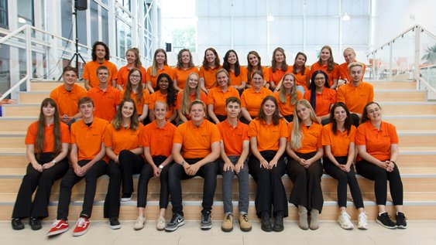
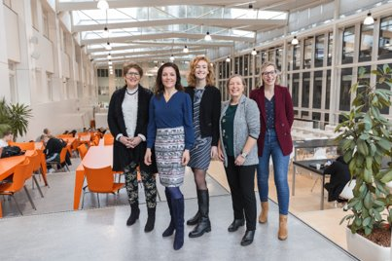
Even voorstellen
Notes:
Vertel in welk jaar je zit, wat je vooropleiding is en waarom jij voor deze studie hebt gekozen. Hoe was jouw studiekeuzeproces?​
​
Melden dat jullie studentvoorlichters van Hanze Studiekeuzeadvies zijn en kort vertellen wat Hanze Studiekeuzeadvies doet; voorlichtingen, Open Dag, adviesgesprekken, workshops, HanzeXperience

Slide 3
Waar gaan we het over hebben?
Studeren aan het HBO
Opleiding kiezen
Studeren of tussenjaar?
Praktische informatie
Notes:
Wat komt in deze presentatie aan bod? Kort benoemen​
We gaan vertellen hoe het hbo er uitziet, wat onze ervaringen zijn, wat je voren moet weten, wat anders is op het voortgezet onderwijs, enz. ​
Ook vertellen we meer over het kiezen van een opleiding. Dat is een heel keuzeproces. Een proces waar je (uw kind) dit jaar volop mee aan de slag gaat. We gaan kort vertellen wat dit proces inhoudt en wat je kunt doen om een keuze voor een opleiding te maken.
​
Tot slot gaan we in op alle praktische zaken, zoals inschrijven, financiën, Open Dagen, enz.

Slide 4
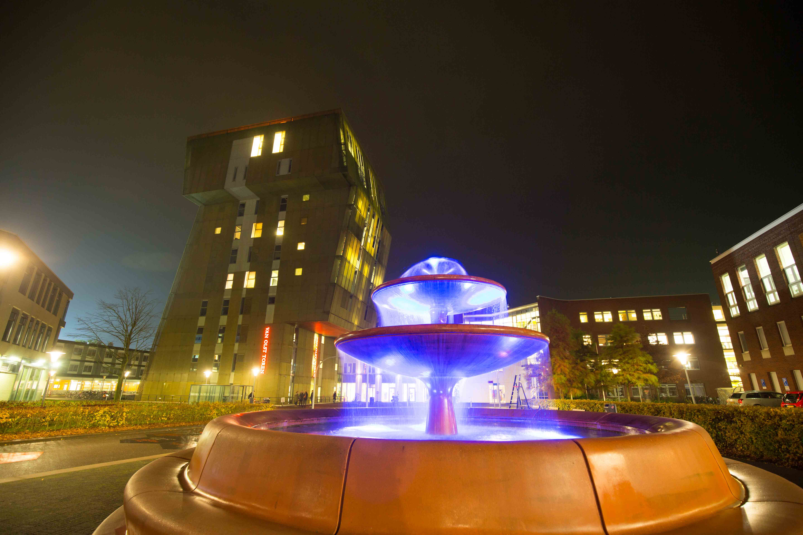
Hanzehogeschool Groningen
Grootste hogeschool van Noord-Nederland
30.000 studenten
19 schools
Meer dan 65 hbo-opleidingen
Notes:
Even kort wat cijfers op een rij.
Het aantal studenten springt later in. Stel je leerlingen de vraag om een gok te doen? Wie biedt hoger, wie lager? Laat hem daarna pas inspringen!
Rond de 30.000 studenten, 19 schools, meer dan 65 hbo-opleidingen.
Licht toe dat je niet in een massa van 30.000 studenten loopt, maar dat ze verdeeld zijn over een aantal schools en gebouwen. Ondanks de omvang van de hogeschool is de sfeer en persoonlijk karakter een belangrijke factor bij studeren. De Hanzehogeschool werkt bijv. met een klassensysteem (niet vaak in grote groepen les), buddy-systemen, veel plekken voor lekkere koffie en lunch, enz.
De Hanzehogeschool Groningen is een grote hogeschool waar veel mogelijkheden liggen voor studenten qua studies, maar ook op gebied van persoonlijke ontwikkeling denk aan de studieverenigingen, ondernemingsraad, medezeggenschapsraad, meewerken bij evenementen, etc.
Er zijn dus meer dan 65 opleidingen (bachelor en ad). Als je deze allemaal gaat bekijken, raak je overwhelmed! Ga dus eerst uit van wat jij leuk en interessant vindt, bijv. wat je hobby’s zijn, en kies vandaaruit een aantal opleidingen om nader te onderzoeken.​
Belangrijke tip: ga je zéker ook oriënteren bij andere hogescholen en op het mbo. Je gaat er de komende 4 jaar studeren, dus het is belangrijk dat je ook kijkt naar reisafstand, sfeer, voorzieningen, manier van lesgeven (onderwijsconcept), enz.

Slide 5
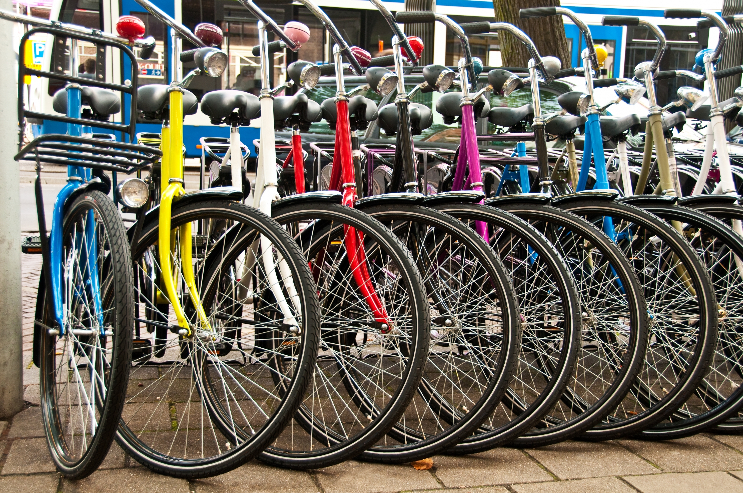
Studeren aan het hbo
Notes:
Bruggetje naar volgende onderwerp

Slide 6
Verschillen tussen het VO en het HBO
Tempo hoger, meer lesstof
Meer eigen verantwoordelijkheid
Zelfstandigheid/plannen
Deadlines (strenger)
Samenwerken
Stage
Leren voor je toekomst
Én….
Studentenvoorzieningen
Internationaal
Studentenleven
Notes:
Je start met leeg scherm. Doe een uitvraag bij de groep of ze verschillen kunnen bedenken. Wat denk je dat anders is in het hbo? Stimuleer om een paar verschillen te noemen/bedenken. Daarna kun je met één klik alle verschillen op de slide krijgen. ​
Bij het uitvragen: vraag een beetje door, waarom ze dat denken, wat ze daarvan vinden. Je hoeft de verschillen ook niet puntsgewijs te behandelen of allemaal.
Noem ook voorbeelden en mocht je zelf nog opvallende voorbeelden hebben vertel die gerust (er gaat geen bel meer! Of je klasgenoten zijn niet allemaal ongeveer even oud, soms iemand van 16, soms iemand van 25)​.
Deze slide kan snel wat negatief, belerend en waarschuwend worden. Probeer ook aan te geven hoe jij het hebt ervaren en dat je bijvoorbeeld ook wel toe bent aan die zelfstandigheid en verantwoordelijkheid. Je hebt er de leeftijd voor! Studeren is wennen, maar ook heel leuk☺.​
Nog even kort wat informatie als basis, vul gerust aan:​
Tempo hoger, meer lesstof = er wordt sneller dan op havo/mbo door de leerstof gegaan, je moet veel voorbereiden, de boeken zijn dikker en per tentamen/toets niet een paar hoofdstukken maar het hele boek.
Meer eigen verantwoordelijkheid: Student regelt zijn zaakjes en wordt daarop ook aangesproken. In de projectgroep, tijdens je stage en in de les. De school communiceert ook alleen met de student. De school geeft ouders geen inzicht in cijfers en er zijn ook geen mentorspreekavonden meer. Je leert je eigen leven inrichten. ​
Zelfstandigheid/plannen: niet alles wordt je op een presenteerblaadje aangeboden, je moet veel uitzoeken en regelen. Niet alleen voor school maar ook daarbuiten, hoe plan je de projecten, wat doe je met je bijbaantje, enz.
Deadlines: geen gesjoemel meer als je iets moet inleveren. Te laat is te laat en je hebt alleen nog de herkansing.
Leren voor je toekomst: Je kiest gericht een opleiding, geen vakken meer waar je later niks mee wilt gaan doen.
Studentenvoorzieningen: groot voordeel van een grote hogeschool en een hele grote universiteit in Groningen >> allerhande voordelen van (stilte) studieplekken tot kortingen in winkels en restaurants.​
Internationaal, een hogeschool heeft veel contacten met andere hogescholen, je kunt in het buitenland studeren en stagelopen, maar er komen ook veel internationale studenten naar Nederland, van all over the world. De Hanzehogeschool heeft tweetaligheid als speerpunt. Er wordt veel aandacht besteed aan goed Nederlands spreken en schrijven, maar ook Engels. Bij verschillende opleidingen, kun je een deel van de opleiding in het Engels volgen.
Studentenleven, als scholier weet je best iets van het uitgaansleven maar als student…? Vul dat maar in dat weet jij het allerbeste.​

Slide 7
Studeren aan het HBO
Verschillende opleidingen
Bachelor opleiding (4 jaar)
Associate Degree opleiding (2 jaar)
Deeltijd of voltijd
Verkort mogelijk → vwo of mbo
Opbouw vanaf start 1 september
Eerste jaar → Propedeuse
Jaar 2, 3 en 4 → Hoofdfase
Notes:
In het hbo heb je twee verschillende soorten opleidingen die je kunt volgen: een bachelor van 4 jaar of een Ad van 2 jaar. De meeste studenten kiezen voor een bachelor van 4 jaar.
Er zijn soms verkorte routes mogelijk voor zowel vwo-ers als mbo-ers.
Info over Ad:
​De Associate degree (Ad) is een tweejarige zelfstandige opleiding tussen het mbo en een hbo-bachelor in. De opleiding heeft een zelfstandige plek in het hoger onderwijs en is een alternatief voor mbo-studenten en werkenden die wel verder willen leren, maar (nog) geen volledige bacheloropleiding aan het hbo willen volgen. Ook studenten met een havo- of vwo-diploma kunnen kiezen voor een Ad.
De Associate degree is een tweejarige studie met theoretische en praktische kennis die je kunt toepassen in je werk. De toelatingseisen voor een Ad komen overeen met die van een hbo-bachelor, de studielast van de Ad is 120 studiepunten. Wanneer je een Ad volgt, heb je recht op studiefinanciering als je aan de gebruikelijke eisen hiervoor voldoet.
Na afronding van de Ad, krijg je een wettelijk erkend diploma, de Associate degree-graad. Daarna kun je gaan werken of ongehinderd doorstromen in het derde jaar van een (aanverwante) hbo-bachelor.

Slide 8
Eerste jaar → Propedeuse
_{Hoera}
ik heb mijn
P….?
Oriënterend/selecterend
4 periodes van 10 weken
Werkvormen
Studiepunten → EC’s
Persoonlijke Studieadvies 2024/2025
Notes:
Geef in verhaalvorm een indruk van een eerste jaar, je hoeft niet puntsgewijs de bolletjes langs. ​
Het eerste jaar is algemeen en breed, je moet alle facetten van het beroepenveld langs. Vertel hoe jij dat vond. Had je dat verwacht?​
Leg uit hoe een jaar is opgebouwd, 4 gelijke periodes met lessen, projecten, opdrachten. Geef kort een voorbeeld van een project uit jouw eigen eerste jaar. Vertel ook hoe je de taken verdeelde en hoe de samenwerking ging, wat vond jij ervan? Hoe was de begeleiding vanuit school? Wat is het voordeel van een project?​
Wat voor lessen? Noem voorbeelden, lessen zijn vakgericht dus niet meer aardrijkskunde, wiskunde a of Nederlands maar … (vul zelf in).
Hoe moest je je voorbereiden, verplicht of niet? Lukte het jou om naar de les te gaan ook al was het maar een uurtje en niet verplicht? Vertel over het verplichte aantal contacturen (is minimaal 18 uur per week bij de Hanze, maar vaak is dit meer).
Hoe wordt er getoetst (en dan kun je een mooi bruggetje maken naar de studiepunten☺)? Gaat anders dan op havo: voldoendes worden studiepunten en uiteindelijk kun je 60 punten per jaar halen.​
Het BSA is afgeschaft. Bij alle opleidingen van de Hanzehogeschool krijg je aan het einde van het erestej studiejaar een Persoonlijk Studieadvies over het voortzetten van je opleiding. Jouw docenten kijken samen met jou naar jouw geschiktheid van de opleiding en het latere beroep. Samen sreek je af hoe je studieplan eruit gaat zien wanneer je de studie voortzet.
Wanneer je iets vertelt over werkvormen, ook aangeven dat taalvaardigheid een belangrijk onderwerp is in het hbo. Presentaties en verslagen moeten taalkundig goed zijn. Vaak in het eerste jaar toetsen en extra bijscholing.
Werkvormen: Geef de leerlingen mee goed uit te zoeken welke opleidingsvorm wordt gegeven bij de opleidingen die ze uitgezocht hebben. Dit kan namelijk per opleiding verschillen. Zo krijg je bij sociaal work veel projecten en vrije invulling bijvoorbeeld.

Slide 9
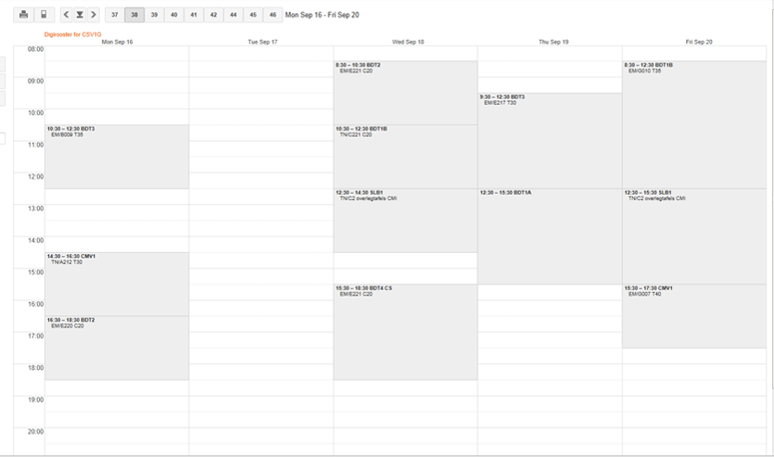
Hoe ziet je week eruit?
v
Notes:
Wat wel wennen is, is het rooster. Je hebt niet zoveel les, de lessen zijn verspreid over de week en vaak ook nog eens elke week anders. Dat is soms lastig plannen en je moet veel zelf doen. Als voorbeeld deze en de volgende dia met een rooster.
Wanneer de mogelijkheid er is, kun je nu inloggen op het digirooster (ga dus even uit de presentatie) en laat je eigen rooster zien. Hierdoor krijgen ze kort een blik op onze systemen en zien hoe een rooster eruit ziet. Laat een aantal weken zien, ook de tentamenweken. Licht toe hoe jouw week er uit ziet (rooster, wat doe je in de uren die niet geroosterd zijn (zelfstudie, overleggen met projectgroep, baantje, sport, …).

Slide 10
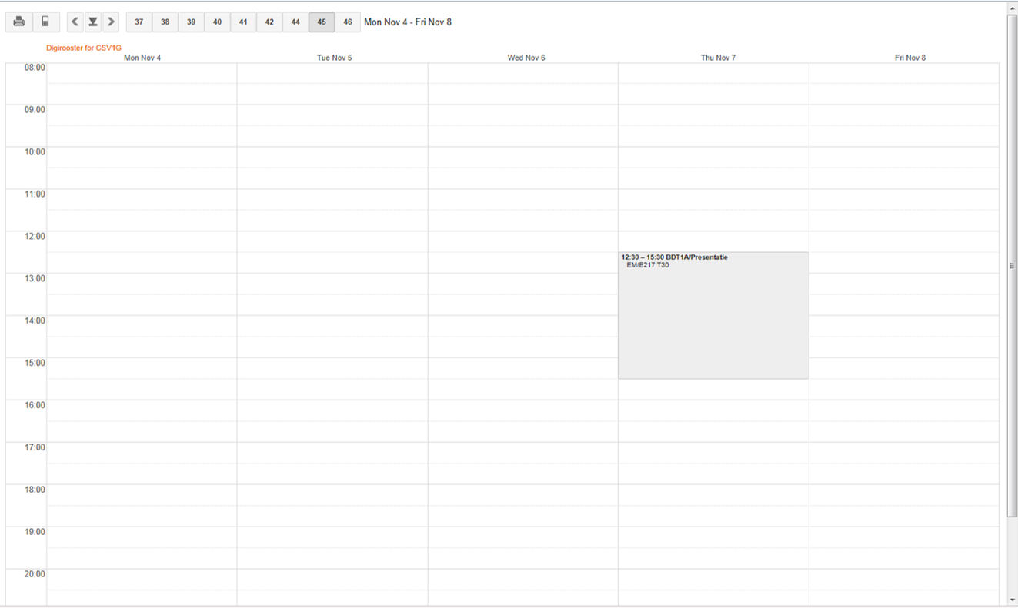
Hoe ziet je week eruit?
Notes:
Dit is een rooster van een week voor de tentamenweken. Heel weinig ingeplande lessen dus. Wil niet zeggen dat je de rest van de week op vakantie kunt of extra werken. In deze week moet je voorbereiden alle tentamens vaak nog projecten afronden. Dat moet je zelf inroosteren. De student van wie dit rooster was, vond deze week veel drukker en lastiger dan de vorige!

Slide 11
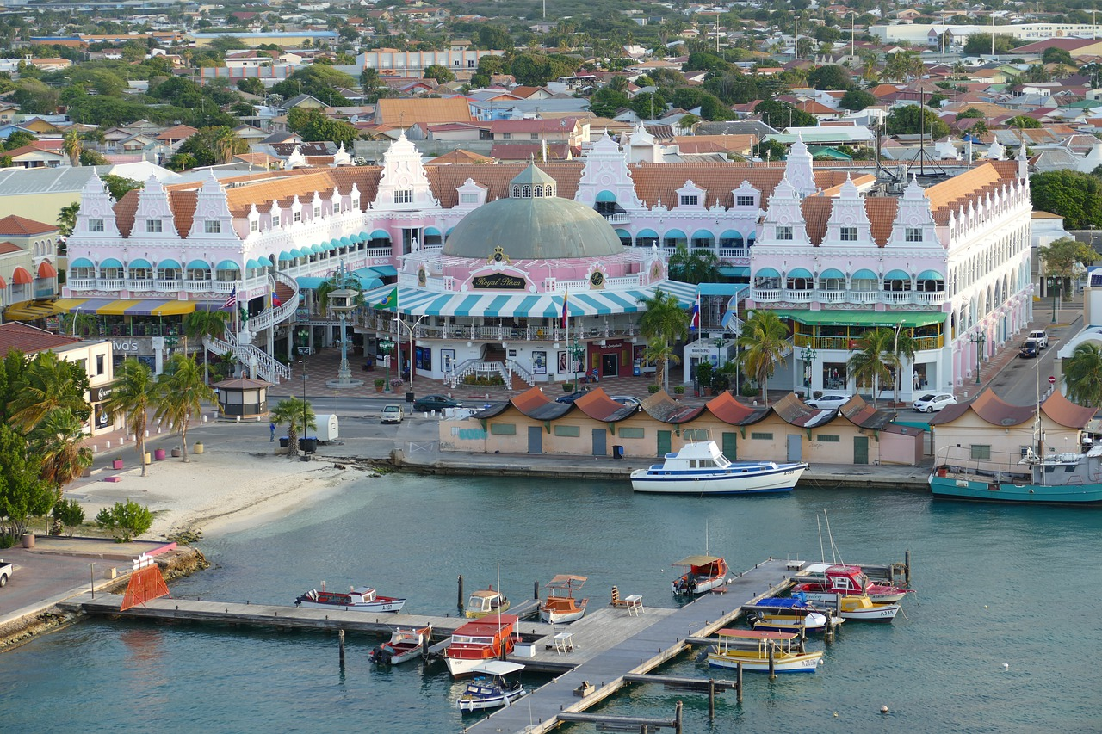
Jaar 2, 3 en 4 → Hoofdfase
Verbreden en verdiepen
Stages
Minoren
Buitenland?
Notes:
Probeer bij deze slide eigen voorbeelden te geven. Je mag ook altijd voorbeelden van anderen (vrienden, studiegenoten, collega studentvoorlichters) gebruiken. Het belangrijkste is om het wat concreter te maken voor doelgroep. Vertel dus je eigen ervaring. Benoem bijv. de minor die je gedaan hebt of gaat doen, waar jij op stage bent geweest of gaat, en vertel eventuele buitenlandervaring.

Slide 12

Kiezen van een opleiding

Slide 13
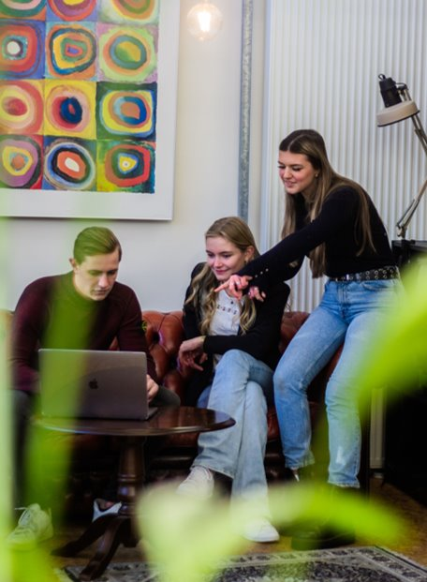
Kiezen is een proces
Oriënteren op eigen interesses
Verkennen → website, Open Dagen
Verdiepen → meeloopdagen, praten met studenten en online proefstuderen
Beslissen en inschrijven
Notes:
Kiezen is een proces en kun je indelen in verschillende fasen.
Oriënteren: Ken jezelf! In de eerste fase van het studiekeuzeproces ga je op zoek naar informatie over jezelf en opleidingen die je leuk lijken. In deze fase is enige mate van zelfkennis cruciaal: wat vind je belangrijk, wat doe je graag en waar ben je goed in? ​
​
​Zodra je antwoord weet op deze vragen, je bent hier waarschijnlijk mee bezig (geweest) in de LOB-lessen, kun je doelbewust op zoek gaan naar studies die hier op aan sluiten. ​
​
Vervolgens is het van belang om te bepalen welke eisen jij aan een opleiding stelt, o.a. wat betreft inhoud, niveau, loopbaanmogelijkheden en locatie.​
Verkennen: Welke van mijn interesses vind ik het belangrijkste? Welke opleidingen in de richting van mijn interesse vind ik het leukst? Heb ik de vereiste capaciteiten voor deze opleiding?
Verdiepen: Zijn mijn verwachtingen van deze opleiding realistisch? Klopt het beeld dat ik van deze opleiding heb? Is dit nog steeds wat ik zoek?
Maar ook alle praktische vragen: Is het een fixus-opleiding? Ben ik toelaatbaar? Zijn er aanvullende toelatingseisen? Wanneer is de deadline voor aanmelden? Heb ik een digi-D-code? Hoe zit het met DUO? OV-kaart?
Beslissen = kiezen: Na het verkennen en vergelijken van opleidingen is het nu tijd om een besluit te nemen. Dit is vaak geen kwestie van “even” de knoop doorhakken. Er is vast een opleiding die je echt interesseert, maar dat wil niet zeggen dat je geen twijfels meer hebt. De vraag blijft: vind je deze opleiding leuk genoeg om je minimaal vier jaar mee bezig te houden.
En bedenk: een opleiding is eigenlijk nooit 100% leuk! Er zijn altijd vakken of onderwerpen die je minder leuk vindt. Zolang je 70%/80% interessant vindt en met plezier naar school gaat, zit je goed.
Let op: In dit proces is het heel normaal als je ‘terugvalt’ van bv. fase 4 naar fase 2, als bijvoorbeeld blijkt dat een bepaalde studie toch niet bij je past (bijv. je komt er achter dat de opleiding in de praktijk anders is dan je had gedacht. Bijv. Fysio is een studie waarbij je als student op elkaar oefent en dus veel aan elkaar zit. Dat vindt niet iedereen fijn). Er kunnen ook tussenstappen worden genomen en af en toe een stap terug.
​
Tip: Een studiekeuze is geen keuze voor het leven. ​
Wist je dat 60% van de Nederlanders (totaal) ander werk doet dan waar ze voor zijn opgeleid.​

Slide 14
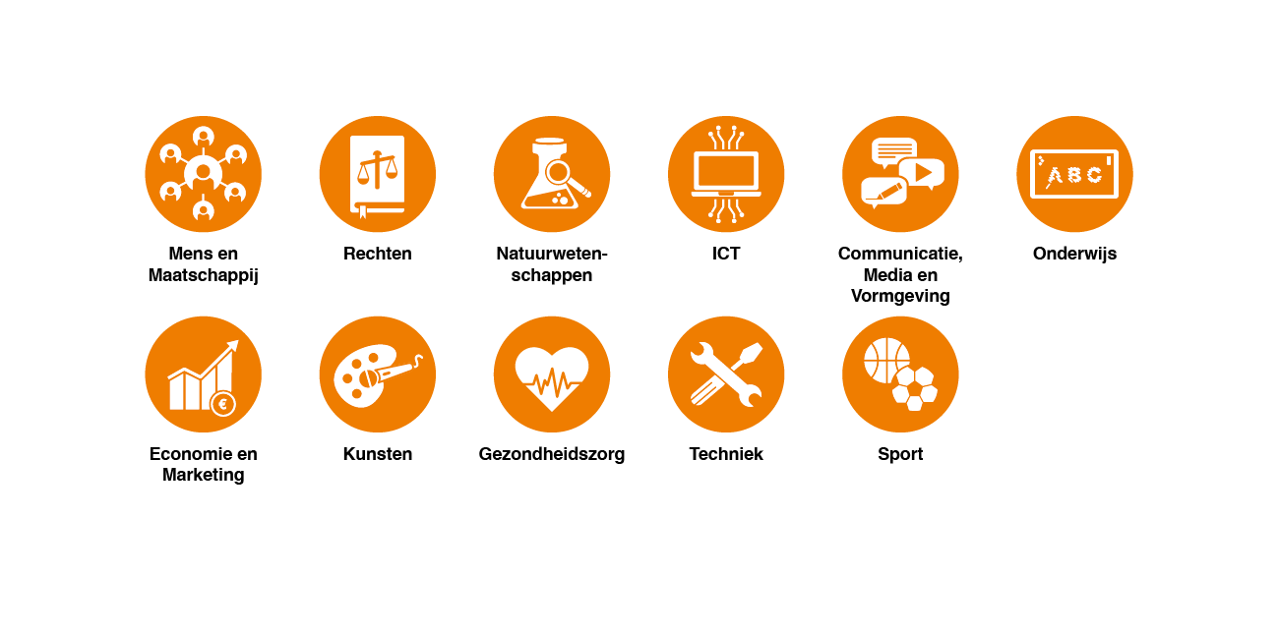
Interessegebieden
Notes:
Een belangrijke stap in de fase van het verkennen, filteren door middel van interessegebieden! Deze staan in de brochure en kunnen een mooie eerste stap zijn in deze fase. Welke gebieden spreken je aan

Slide 15

Hulp bij kiezen
Brochures
hanze.nl/brochure
Open Dagen
via hanze.nl/opendag
Online proefstuderen
Via hanze.nl/onlineproefstuderen
Meeloopdagen
doorlopend, via hanze.nl/meelopen
Hanze Studiekeuzeadvies
hele jaar
Notes:
Vaak kun je bij het kiezen van een opleiding wel wat hulp gebruiken.
De studiekeuze routekaart staat op de slide, maar hoeft niet benoemd te worden.

Slide 16
Tips voor ouders voor hulp bij de studiekeuze
Ga in gesprek
Maak samen een studiekeuze planning
Vraag door over interesses
Pas op met vooroordelen
Maak een shortlist
Meelopen met beroepsbeoefenaar
Toch hulp nodig? Hanze Studiekeuzeadvies helpt!
Notes:
Hoe kunt u als ouders verder helpen?
Ga vanaf het voorlaatste jaar al in gesprek over de studiekeuze van uw zoon/ dochter. Bij de meeste studiekiezers neemt dit proces twee jaar in beslag en het helpt om daar al vroeg over na te denken.
Help een studiekeuze planning te maken. Bepaal samen welke open dagen te bezoeken en plan ze in. Hou ook ruimte voor het bezoeken van een of meer meeloopdagen.
Vraag door over zijn/haar interesses? Welke vakken goed in? Welke beroepen interessant? Is uw kind praktisch aangelegd of wil het zich liever verdiepen in theorie? Is de universiteit een logische keuze? Of past het hbo meer bij hem/haar? Wil hij/zij iets met mensen? Wil hij/zij iets met economie? Zo zijn er nog veel meer vragen om samen de studiekeuze te verkennen.
4. Zorg als ouders dat je zoveel mogelijk objectief blijft mbt eigen ervaringen/ wensen/ gedachten en open vragen stelt ipv sturende vragen
5. Help bij het maken van een shortlist van studie-opties voor meer overzicht en verdiep je samen in de A tot Z lijst en of ECTS course catalogue op Hanze.nl/onderwijs.
5. Denk ook aan meelopen met een beroepsbeoefenaar en maak gebruik van de meeloopdagen van de opleiding zelf. Onze eerstejaars ervaren meeloopdagen, naast de open dag, hét belangrijkste middel in hun studiekeuze.
Heeft uw zoon of dochter moeite met het maken van een studiekeuze? In dat geval kan het helpen om in gesprek te gaan met een van onze professionele studiekeuzeadviseurs van Hanze studiekeuzeadvies.

Slide 17
Toelating tot het HBO
Vooropleiding → havo, vwo, mbo 4
Eventuele aanvullende eisen
Toelatingstoetsen Pabo → geschiedenis, aardrijkskunde en natuur & techniek (indien niet in je pakket)
Numerus fixus → decentrale selectie
Inschrijven voor deadline
Studiekeuzecheck (niet bindend)
Notes:
Overgang: even kijken of jullie nog scherp zijn, aandacht erbij grapje.
Sommige opleidingen hebben aanvullende eisen. De Kunsten, ALO, Sportkunde, Management in de Zorg hebben aanvullende eisen in de vorm van een test/auditie/portfolio. Check altijd de website van een opleiding om te kijken of er aanvullende eisen zijn.
Pabo hier bewust noemen vanwege de forse toelatingseisen, waarbij je ALLE toetsen moet halen.
Numerus Fixus: Sommige opleidingen hebben een maximum aantal opleidingsplaatsen per jaar beschikbaar, er is dan sprake van een numerus fixus. Als zich meer studenten aanmelden dan dat er plaatsen zijn, worden studenten geselecteerd middels een decentrale selectie. ​Opleidingen met een numerus fixus hebben een vervroegde aanmelddatum. De aanmelddeadline voor de fixusopleidingen is 15 januari 2021.
Opleidingen selecteren zelf studenten op basis van door de opleiding gestelde criteria. Bijvoorbeeld een interview, motivatiebrief, toets, portfolio of een combinatie daarvan.
Studiekeuzecheck: Nadat je je hebt ingeschreven voor opleiding doe je Studiekeuzecheck. Deze is soms verplicht, maar je hebt altijd het recht om de studiekeuzecheck te doen. Bij de studiekeuzecheck wordt gekeken of de aankomende student matcht met de studie. En je kan hierdoor ook een beetje zien of de studie wel bij jou past.
De inhoud van de studiekeuzecheck kan verschillen per opleiding, maar bij elke opleiding bestaat de studiekeuzecheck uit minimaal twee onderdelen en een van deze onderdelen vindt in principe plaats op de opleiding (wanneer alle maatregelen dat toestaan). Je kunt bijvoorbeeld worden uitgenodigd voor een matchingsgesprek nadat je een online vragenlijst hebt ingevuld of je maakt een praktijkopdracht en doet een toets en hebt aansluitend een gesprek.
Nadat je de studiekeuzecheck hebt gedaan, ontvang je een studiekeuzeadvies. Dit advies is niet bindend. Maar bij een negatief advies raden we je aan je te oriënteren op een andere opleiding.

Slide 18
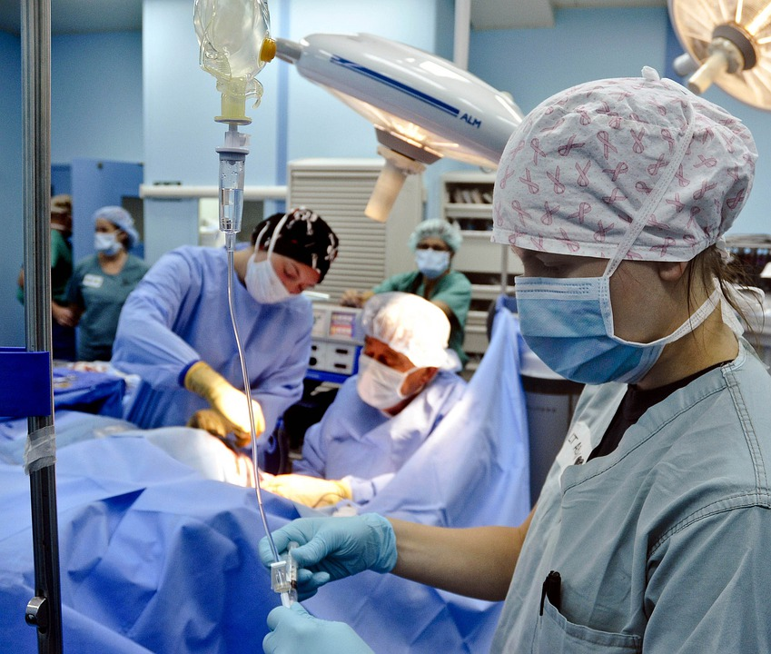
Numerus fixus
Fysiotherapie
Mondzorgkunde
Toegepaste Psychologie
Vastgoedkunde
Interesse voor 1 of meer van bovenstaande opleidingen?
Ga naar: www.hanze.nl/fixus
Notes:
Benoem de opleidingen én de url voor meer informatie.
Goed om te weten:
Per studiejaar mag je je voor maximaal 2 fixusopleidingen aanmelden. Dat mag ook dezelfde opleiding zijn op 2 verschillende onderwijsinstellingen. Alleen voor geneeskunde (uni), tandheelkunde (uni), fysiotherapie en mondzorgkunde mag je maar voor 1 onderwijsinstelling kiezen.
Je mag maximaal 3 keer meedoen aan de selectieprocedure van een opleiding, maar het verschilt per instelling hoe vaak je aan hun selectie mag meedoen. Heb je vóór 2019 meegedaan aan de centrale loting, dan telt die deelname ook mee.

Slide 19
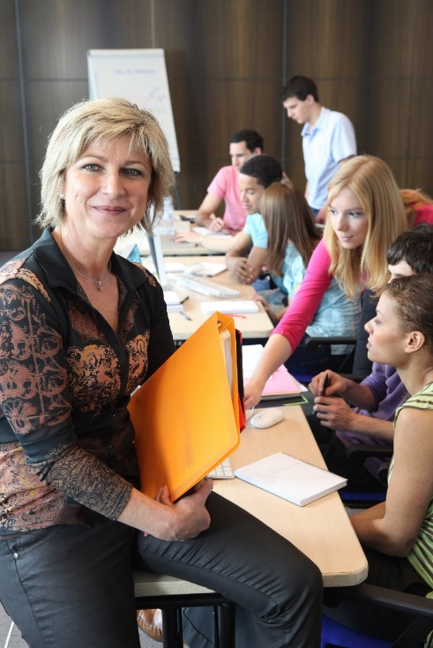
Ondersteuning en begeleiding
Studieloopbaanbegeleiding (SLB) vanuit studie
Hanze Student Support
  Diverse ondersteunende cursussen
  Voorzieningen en regelingen (bijv. bij functiebeperkingen
  of vertraging door overmacht)
  Begeleiding (studentdecaan, studentpsycholoog, coach)
Studiekeuzeadviseurs
Topsportregeling
Notes:
Doel van deze slide is om te laten weten dat je niet meteen in het diepe wordt gegooid en alleen gelaten.
Je eerste aanspreekpunt is de studieloopbaanbegeleider (voluit zeggen), een soort mentor. Vertel hier vooral ook je eigen ervaringen, lessen, gesprekken. Probeer dit wel positief te houden.
Hanze Student Support: hier kun je als student terecht voor begeleiding, hulp bij voorzieningen en regelingen, ondersteunende cursussen, contact met gelijkgestemden, en passende doorverwijzing.
Is er sprake van een zichtbare of niet zichtbare, fysieke of mentale functiebeperking (de meest voorkomende is dyslexie, maar denk ook aan AD(H)D, autisme, of bijv. een gebroken been), dan moet je altijd een afspraak maken bij het studentendecanaat.
En bij cursussen kun je denken aan Effectief studeren, Goed plannen, Goed je tentamen voorbereiden, maar ook Grip op je portemonnee en Grip op stress.
Twijfel je over je studiekeuze dan kun je naar de Studiekeuzeadviseurs. Zij zijn er niet alleen voor aankomende studenten, maar ook voor zittende studenten.
​Indien topsporters in de zaal (vragen), vertel iets over deze regeling.
Topsportregeling
Studietempo, roostering en tentaminering aanpassen aan je trainingen en wedstrijden​
In sommige gevallen mag je langer over je studie doen​
Gratis sportpas van ACLO Studentensport Groningen​
Ondersteuning bij opstelling en uitvoering van je krachttrainingsprogramma’s​
Maak gebruik van ultramoderne sportaccommodaties​
Activiteiten samen met andere topsportstudenten, zoals kennissessies

Slide 20

De stad en het studentenleven

Slide 21



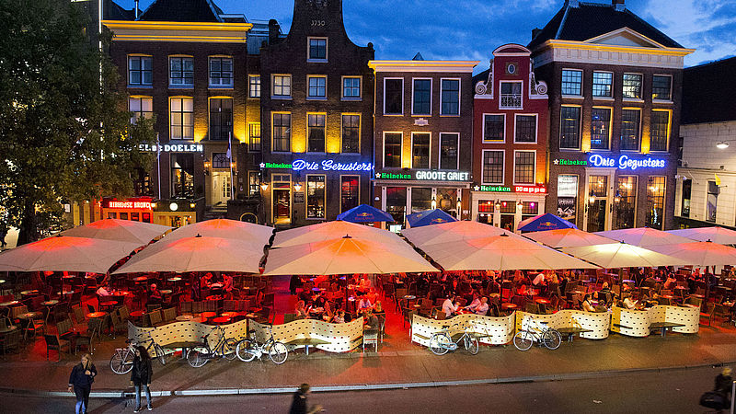
De leukste studentenstad
55.000+ studenten
Studie- en studentenverenigingen
Introductieweek en KEI-week
Sportvereningen!
Notes:
Het verhaal kan iets verschillen per school, als je in Groningen bent zullen de aanwezigen meer weten dan wanneer je in Coevorden een presentatie geeft. Vertel hoe jij het studentenleven ervaart. Ook hier niet puntsgewijs: maak er een verhaal van.
Zoals al gezegd: er zijn veel studenten in Groningen. Eén op de vier van de 200.000 inwoners is student. Meer dan 55.000 studenten studeren aan de Hanzehogeschool Groningen en de Rijksuniversiteit Groningen. Dat is het hoogste aantal studenten van alle Nederlandse studentensteden.
Dus een bruisend studentenleven en vele voorzieningen. Dat begint al voor je studie met de KEI-week, ook leuk als je al je hele leven in Groningen woont. De KEI-week is de algemene introductieweek voor alle aankomende eerstejaars- en doorstroomstudenten van de Hanzehogeschool Groningen, Rijksuniversiteit Groningen, Academie Verloskunde Groningen en NHL Stenden Hogeschool te Groningen.
Er zijn veel studentenverenigingen waarvan je lid kunt worden. Van algemene zoals Vindicat tot specifiek zoals Bernlef voor Friestaligen of de GSV, de gereformeerde studentenvereniging. Naast deze algemene studentenverenigingen is er ook per studie een vereniging, de studieverenigingen. Zij organiseren beroepsgerichte activiteiten zoals lezingen, excursies, netwerken en ook heel veel activiteiten voor ontspanning van gezamenlijk eten tot weekendjes weg. Ben jij lid van en vereniging? Vertel erover!
De ACLO is de sportorganisatie voor Groningen. Unieke samenwerking tussen hbo en wo. Voor weinig geld veel sporten. Je kunt kennismaken met elke sport die je maar kunt bedenken. Er zijn ook verenigingen, zij spelen vaak in competitieverband, soms op hoog niveau maar meestal recreatief.​
Groningenlife.nl geeft veel informatie voor aanstaande studenten

Slide 22
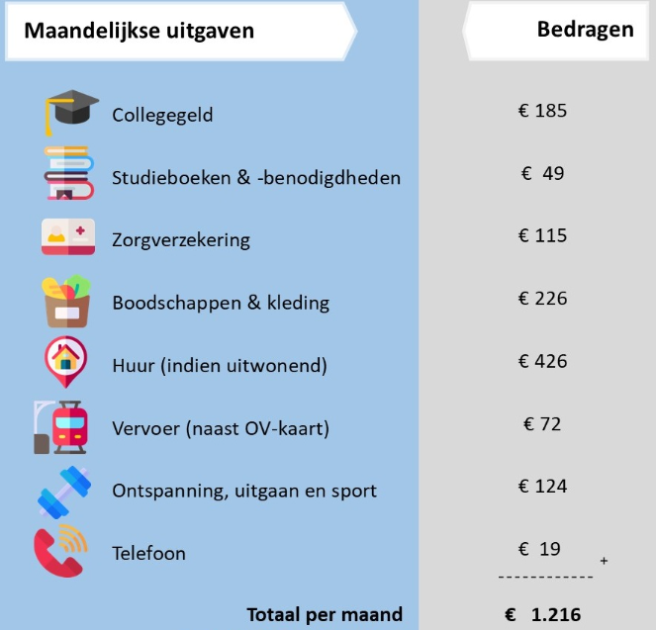
De financiële kant van studeren
Collegegeld 2024/2025
€2.314
Studiemateriaal
+/- €700 per jaar
Notes:
Studeren kost geld!
Collegegeld is wettelijk bedrag. Mogelijk in 6 termijnen + €20 administratiekosten. ​
Halvering collegegeld in eerste jaar bij eerste hbo opleiding; voor docentenopleidingen ook tweede jaar.​
NB: Het wettelijk collegegeld voor 2021/22 is vastgesteld op € 2.168. De minister heeft in het kader van het Nationaal Programma Onderwijs besloten het wettelijke collegegeld eenmalig te halveren en vast te stellen op € 1.084.
Studiemateriaal verschilt per jaar en per opleiding (bv. laboratoriumjas etc. voor BML, instrumentarium voor Mondzorgkunde, materialen voor Minerva, enz.) en is mede afhankelijk van aanschaf boeken; het is niet nodig alles nieuw te kopen en koop ook niet alles tegelijk; let op het juiste ISBN nr. Alle studieboeken zijn te lenen in de mediatheek.​
Veel studenten blijven eerst thuis wonen en gaan in de loop van het eerste jaar of na de propedeuse een kamer zoeken.
Als je weet dat je in Groningen gaat studeren en je wilt op kamers gaan wonen, is het zaak om zo vroeg mogelijk op zoek te gaan naar woonruimte. De meeste studenten vinden 'via via' een kamer. Zet een berichtje op Facebook en vraag je vrienden dat te delen. Je kunt je ook inschrijven bij een makelaar/kamerbemiddelingsbureau (kamernet.nl). Een goede plek om je in te lezen en jezelf op weg te helpen is de wooninformatie van GroningenLife.
Houd er rekening mee dat het noodzakelijk/leuk/goed voor je CV/enz. is om een bijbaantje te nemen.​
Vertel ook je eigen situatie. Woon jij op kamers? En hoe zien jouw maandelijkse inkomsten en lasten eruit?​

Slide 23
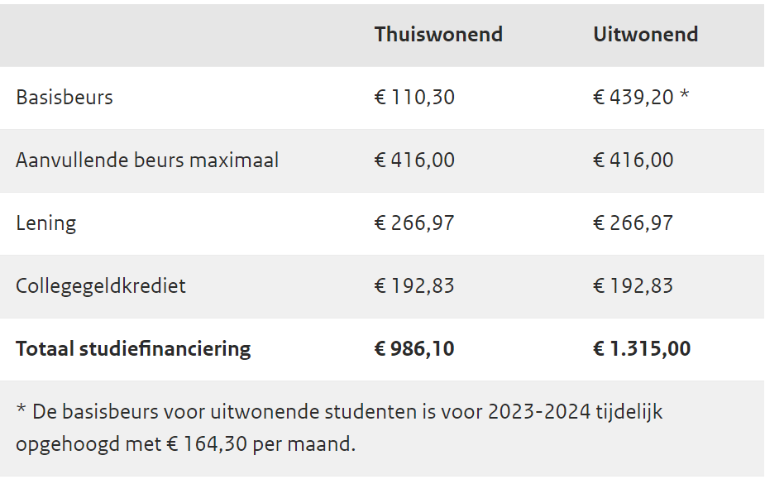
De financiële kant van studeren (DUO)
Studiefinanciering/leenstelsel
Lening
Basisbeurs
Aanvullende beurs
Collegegeldkrediet
Studentenreisproduct
Notes:
Slide verbergen, wanneer DUO ook op de school komt
Als student kun je studiefinanciering krijgen, wat op dit moment bestaat uit de basisbeurs, aanvullende beurs, lening én het studentenreisproduct.
De leningen: de 'gewone' lening, de lening voor de aanvullende beurs en het collegegeldkrediet. Daarnaast krijgt iedere student dus per september 2023 een basisbeurs.
Hoeveel je kan ontvangen en tegen welke voorwaarden hangt af van de persoonlijke situatie. Op Duo kun je een handige rekenhulp vinden.
Informatie:
Lening
Heeft de student extra geld nodig voor de opleiding? Dan kan dit worden geleend. Er hoeft niet maximaal geleend te worden, minder mag ook. Dit bepaalt de student zelf. De student kan de lening maandelijks aanpassen of opzeggen. De lening moet na de opleiding altijd worden terugbetaald, met rente.
Vanaf het studiejaar 2023-2024 is de lening weer gedeeltelijk een gift! Dat betekend dat het oude studiefinanciering terug komt! Dit is dus komend college jaar nog niet het geval, dan geldt nog het leenstelsel
Aanvullende beurs
Als ouders weinig of niet kunnen meebetalen aan de opleiding, kan de student een aanvullende beurs krijgen. DUO kijkt dan naar het inkomen van de ouders. Ook houdt DUO rekening met het aantal kinderen dat de ouders verzorgen, en of de ouders een studieschuld terugbetalen. De aanvullende beurs kan een gift zijn of worden.
Collegegeldkrediet
Er kan geld geleend worden om het collegegeld te betalen. Hoeveel collegegeldkrediet de student kan krijgen, hangt af van het soort collegegeld dat hij/zij betaalt. Het collegegeldkrediet moet na de opleiding altijd worden terugbetaald, met rente.
Studentenreisproduct (OV-kaart)
Is onderdeel van studiefinanciering. Hiermee kan de student gratis of met korting reizen met het openbaar vervoer. Het studentenreisproduct kan een gift zijn of worden.

Slide 24
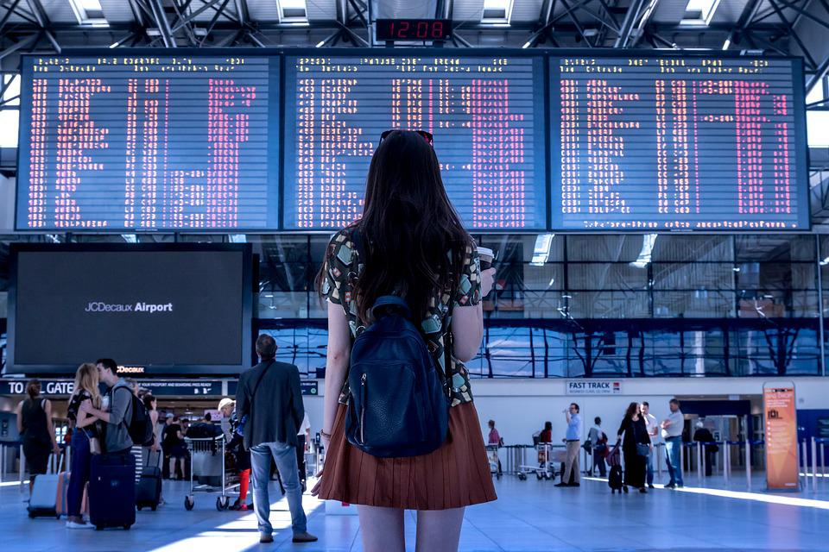
Nog niet toe aan studeren?
Kies je eigen groei

Slide 25

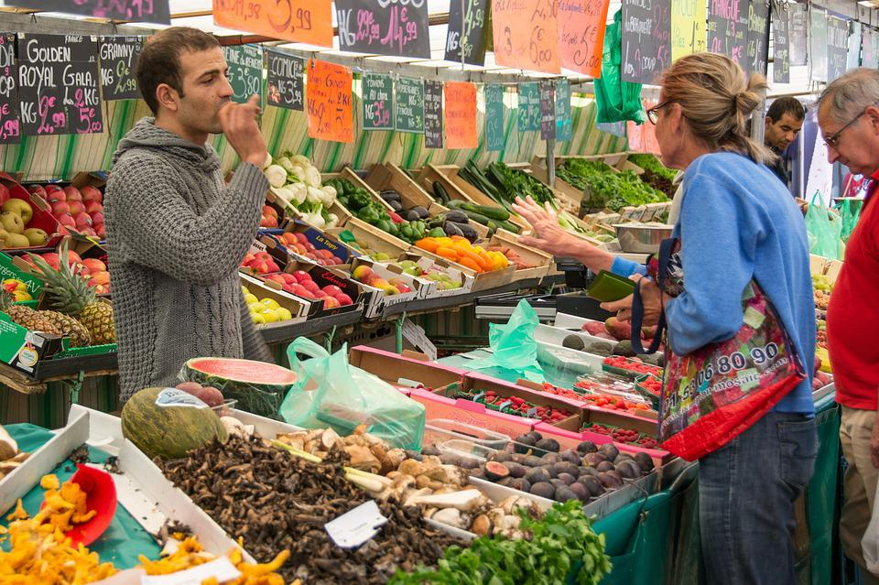
Tussenjaar een idee?
Notes:
Als het je niet lukt om een leuke opleiding te vinden, of je bent nog niet toe aan studeren, kun je overwegen om je studiekeuze uit te stellen. Een jaar werken levert nieuwe inzichten op. Je ontwikkelt nieuwe vaardigheden en er wordt meestal een stevig beroep gedaan op je zelfdiscipline en doorzettingsvermogen. Reizen verruimt je horizon in letterlijke en figuurlijke zin. Je leert vaak een vreemde taal goed te spreken en ondervindt culturele verschillen. Na een jaar reizen, gaat het kiezen van een studie meestal eenvoudiger. Maar ook dan geldt dat je nog steeds zelf een keuze moet maken en dat je je hierin goed dient te verdiepen.​
​
Weet je het echt nog niet, denk na over een tussenjaar. Maak hiervoor wel een goed plan (www.tussenjaarcentrum.nl). ​
​​
Bespreek de voor- en nadelen en hoe ze voor jou/vrienden/studiegenoten hebben gewerkt.
Overzicht van de voor- en nadelen: http://www.tussenjaar.nl/voordelen-en-nadelen
Let op: de focus ligt bij een tussenjaar vaak op het buitenland, maar dit kan natuurlijk ook prima in Nederland (zeker nu).
Maak een plan >> Realiseer je dat je alsnog een keuze moet maken voor studie. Dus bekijk van te voren de deadlines, verdiep je in opleidingen, etc.
Nuttige websites:
www.studiekeuzemaken.nl/tussenjaar
www.tussenjaar.nl
Heb je als SVT’er zelf een tussenjaar gehad, vertel er over! Hoe vond je het? Wat waren je overwegingen? Zou je het achteraf gezien anders aanpakken?

Slide 26

Aanmelden en inschrijven

Slide 27

Aanmelden
Uiterlijk vóór 1 mei 2024 aanmelden via Studielink
Uitzonderingen:
- Fixusopleidingen (aanmelden vóór 15 januari 2024)
  uitslag decentrale selectie: 15 april 2024
- Aanvullende eisen (sport, kunst)
- Andere aanmelddatum
Studiekeuzecheck (niet bindend)
Notes:
Met betrekking tot de Numerus Fixus opleidingen: aanmelden voor 15 januari 2024.
Vanaf 15 april informeert Studielink je over het rangnummer. Een hoog rangnummer (bijvoorbeeld nummer 150 bij 100 plaatsen) wil nog niet zeggen dat je niet geplaatst wordt. Immers, er zullen studenten zijn die hun examen niet halen of hun aanmelding intrekken. Het kan dus even duren voor je weet of je een plaats aangeboden krijgt. Daarom is het altijd belangrijk om je voor meer opleidingen aan te melden.​
Let op: Als je geselecteerd bent, moet je jouw plaats binnen 2 weken accepteren via Studielink. Anders vervalt je plaats. En wanneer je je toegewezen plaats hebt geaccepteerd, kun je alsnog worden afgewezen als je op 1 juli niet aan de toelatings- en inschrijfvoorwaarden hebt voldaan.
Wanneer je niet bent ingeloot voor de Numerus Fixus opleiding van je keuze, moet je je dus voor 1 mei aanmelden voor andere studie. Het is dus erg handig om daar van te voren al over na te denken. Zorg dat je een plan B hebt!
Na aanmelden krijg je een uitnodiging voor het doen van de Studiekeuzecheck. Deze is bij sommige opleidingen verplicht.

Slide 28



Aanmelden en inschrijven
Notes:
Aanmelden voor een opleiding gaat via www.studielink.nl. Zorg dat je op tijd je DIGI-D hebt; je krijgt deze na aanvraag pas na 5 werkdagen thuisgestuurd!
De website www.studeermeteenplan.nl vat alles nog eens samen en houdt alle ontwikkelingen bij.
Een heel enkele keer moet je je ook via de school nog aanmelden. Vooral als er een toelatingsexamen o.i.d. is. Let dus goed op alle data en info op de website van de betreffende opleiding!

Slide 29

Nog geen keuze gemaakt?
Testen bij decaan of via internet
Adviesgesprek/cursus
www.studiekeuze123.nl
www.tkmst.nl
www.icares.com
www.hanze.nl/studiekeuze
_{Invoegen} foto
Notes:
Nog even terugkomend op het belangrijkste: de keuze! Heb je hulp nodig? Praat met je mentor, ouders, decaan en kijk bij de diverse hogescholen.
Voor de Hanze: Zie www.hanze.nl/studiekeuze; je kunt ons ook bellen voor telefonisch advies en eventueel een afspraak.

Slide 30

Notes:
Je kunt ook verwijzen naar de achterkant van de Studiekeuzegids. Ook voor meer informatie over SKA.

Slide 31
Notes:
Vragen?

